Slide 1


PLA LOCAL D’HABITATGE
SANTA COLOMA DE GRAMENET
Document per aprovació inicial
Abril | 2021

Slide 2
Estructura de proposta del Pla Local d’Habitatge 2021 - 2027
7
REPTES

Slide 3
Reptes
Reforçar la mediació i els ajuts per facilitar el manteniment de l’habitatge
Mobilitzar l’habitatge privat cap al lloguer assequible
Incrementar el parc d’habitatge assequible
Millorar la gestió del parc públic
Fomentar la rehabilitació per revertir la segregació socio-espacial
Reforçar l’acompanyament a les comunitats
Atendre el repte de l’envelliment de la població

Slide 4
Estructura de proposta del Pla Local d’Habitatge 2021 - 2027
7
5
EIXOS ESTRATÈGICS
REPTES

Slide 5






Eixos i línies d’actuació
Prevenir i atendre la pèrdua de l’habitatge i l’emergència
Ampliar i gestionar el parc d’habitatge assequible i social
Regenerar els barris
Acompanyar a les comunitats
Incorporar la perspectiva de gènere

Slide 6
Estructura de proposta del Pla Local d’Habitatge 2021 - 2027
7
5
58
EIXOS ESTRATÈGICS
REPTES
ACTUACIONS

Slide 7
PLA LOCAL D’HABITATGE
SANTA COLOMA DE GRAMENET
Document per aprovació inicial
Abril | 2021

Slide 8
Pla Local d’Habitatge de Santa Coloma de Gramenet
Què és un Pla Local d´Habitatge?
Document tècnic que defineix, per un període de 6 anys, les estratègies i propostes a desenvolupar des del govern local amb l´objecte de fomentar l´assoliment del dret de la ciutadania a gaudir d´un habitatge digne en condicions assequibles.
A
B
C
ANÀLISI
DIAGNOSI
PLA D’ACCIÓ

Slide 9
Contingut
1 Situació de l’habitatge a Santa Coloma de Gramenet
2 Pla local d’Habitatge 2021- 2027
Reptes
Eixos estratègics
Actuacions
Objectius
3 Procés de participació ciutadana
Procés desenvolupat
Resultats

Slide 10
1 Situació de l’habitatge
2 Pla local d’Habitatge 2021- 2027
3 Procés de participació ciutadana

Slide 11

Situació de l’habitatge
Població amb important tendència a l’envelliment.
Canvi de les característiques de la llar. Creixement llars petites.
Població força estable
Envelliment de la població
Reducció de la mida de la llar
Piràmide d’edats per sexe
Evolució persones per llar, anys 1991, 2001, 2011 i 2017
Evolució de la població, 1998 - 2019
Evolució dels índexs de dependència 2001 - 2017

Slide 12
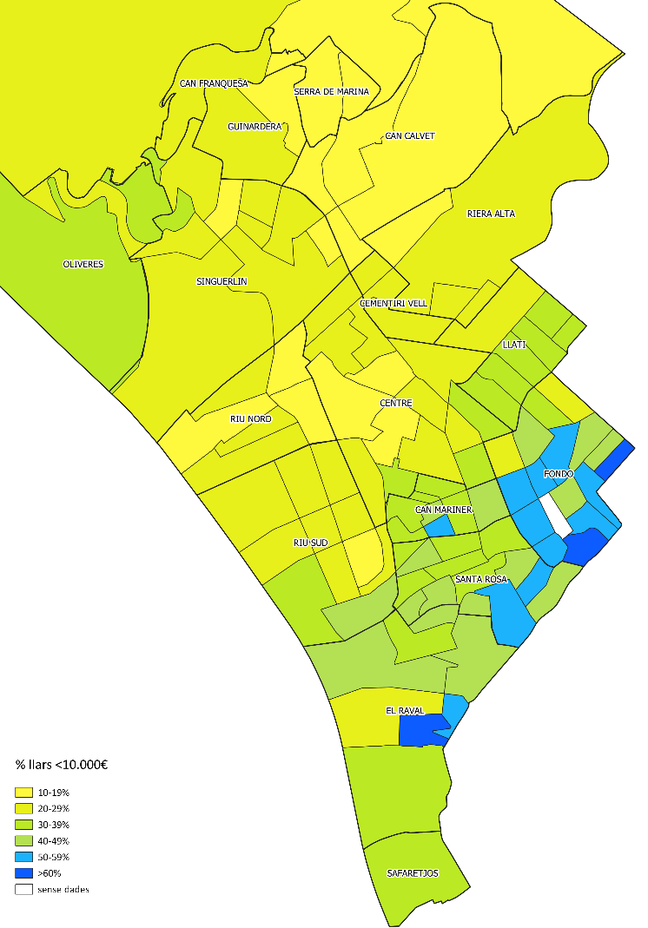
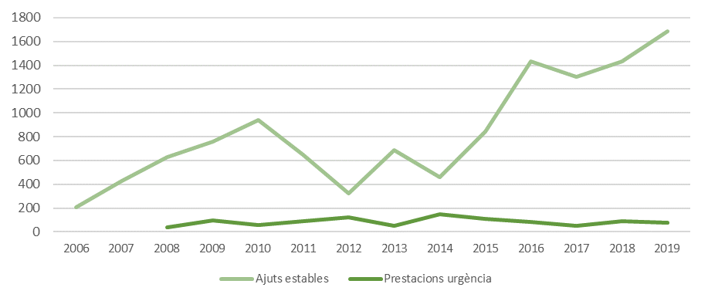
Situació de l’habitatge
S’estima que en l’escenari del PLH entre un 8,7% i un 8,9% de les llars del municipi necessitaran suport per accedir o mantenir l’habitatge
Concentració de les llars amb menys ingressos
Dificultat per fer front al pagament de l’habitatge
Evolució del nombre de persones que reben ajuts
Llindar d’esforç per pagar el lloguer

Slide 13
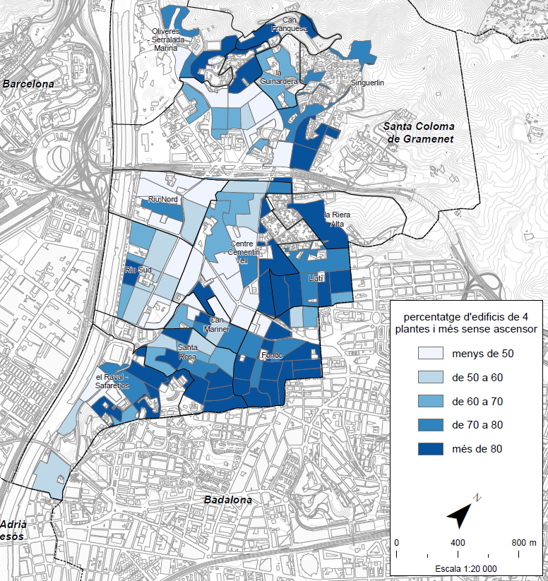
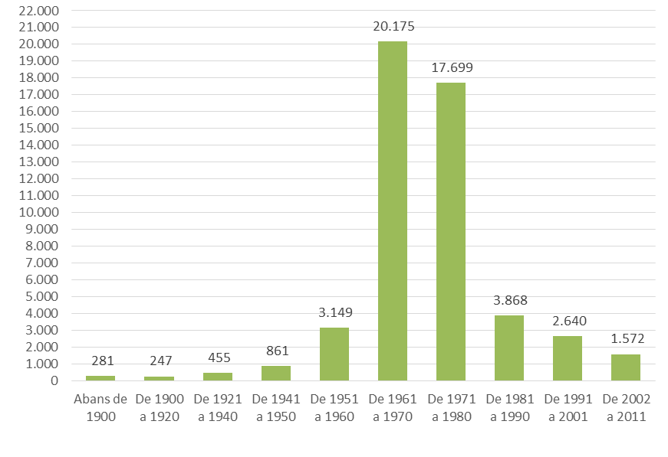
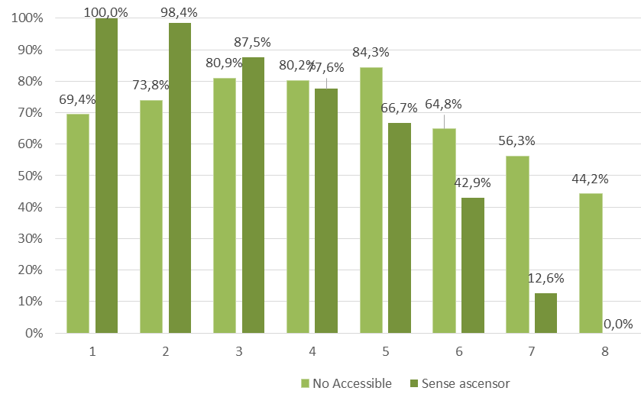
Situació de l’habitatge
El parc residencial és molt uniforme
44,8% dels immobles situats en edificis de PB+4 i un 54,4% construïts entre 1961 i 1980.
Molt poca presència d’ascensors (20,7% dels habitatges)
Creixement concentrat en 20 anys
Edificis destinats a habitatge, per accessibilitat i ascensors
Per número de plantes
Immobles, per any de construcció

Slide 14


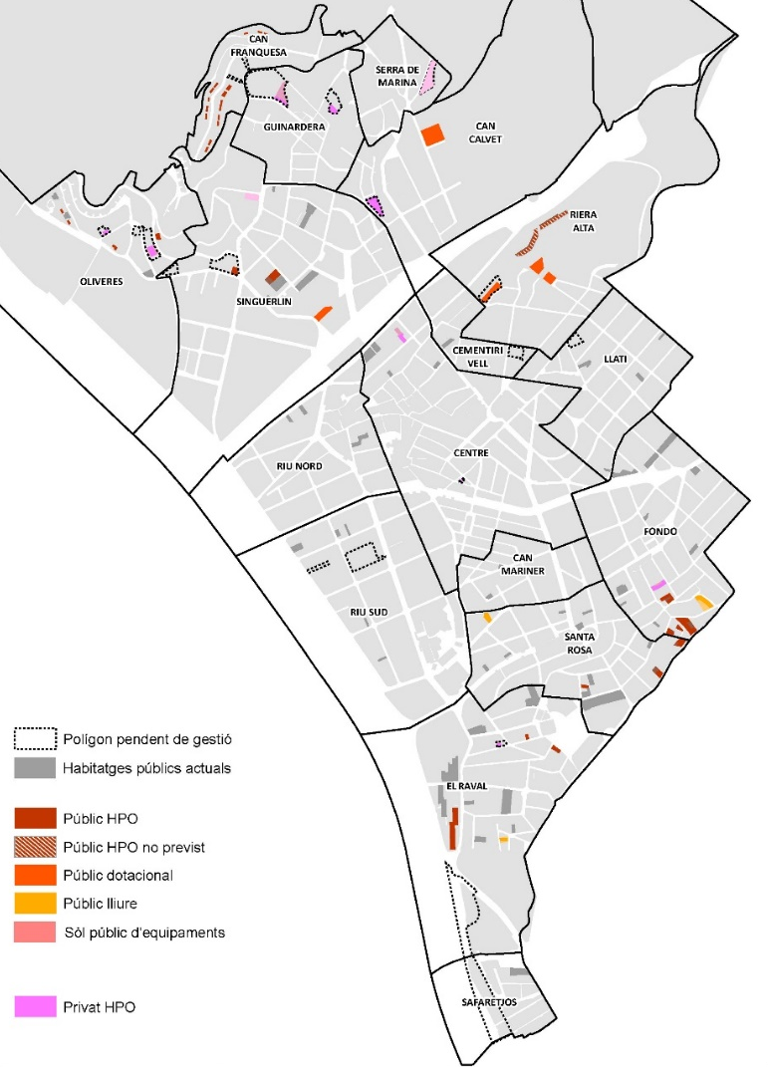
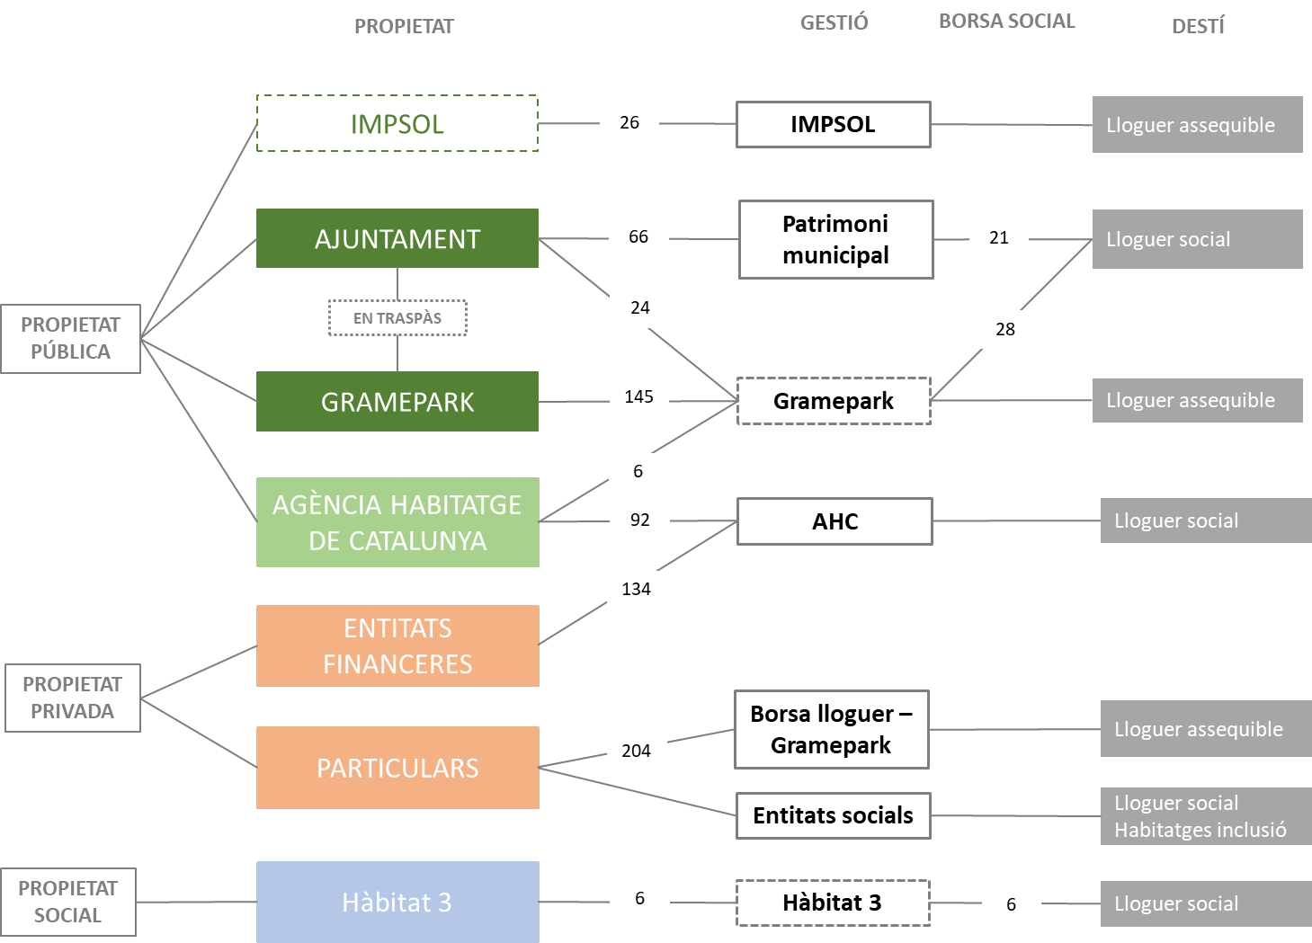
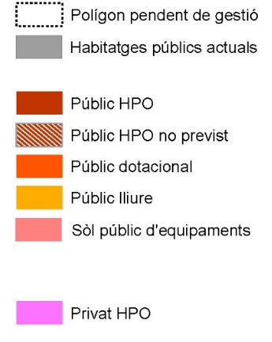
Situació de l’habitatge
L’habitatge protegit existent i previst es troba distribuït pel municipi.
Sòl públic disponible per a noves promocions.
Important potencial d’habitatge assequible
Classificació dels habitatges de titularitat pública o inclosos a programes públics
Propietat del parc d’habitatges de lloguer públics existents, 2019

Slide 15

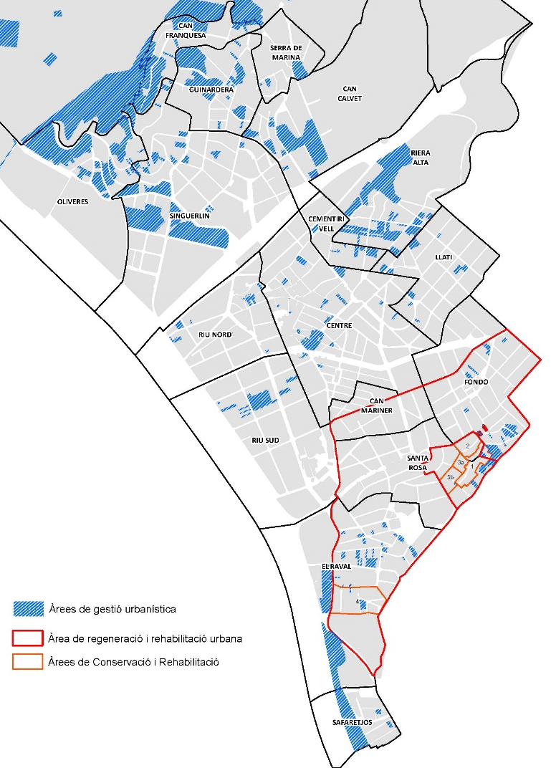

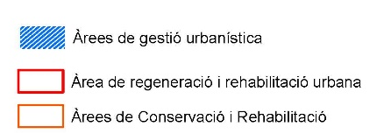
Situació de l’habitatge
Projectes innovadors en la millora de l’habitatge i acompanyament a comunitats
Projecte Renovem els barris
Impuls de polítiques feministes
Important potenciació de la renovació urbana
Centres d’atenció a les dones
Centre d’Informació i Atenció Integral a les Dones

Slide 16
1 Situació de l’habitatge
2 Pla local d’Habitatge 2021- 2027
3 Procés de participació ciutadana

Slide 17
Estructura de proposta del Pla Local d’Habitatge 2021 - 2027
7
5
58
EIXOS ESTRATÈGICS
REPTES
ACTUACIONS

Slide 18
Reptes
Reforçar la mediació i els ajuts per facilitar el manteniment de l’habitatge
Mobilitzar l’habitatge privat cap al lloguer assequible
Incrementar el parc d’habitatge assequible
Millorar la gestió del parc públic
Fomentar la rehabilitació per revertir la segregació socio-espacial
Reforçar l’acompanyament a les comunitats
Atendre el repte de l’envelliment de la població
Notes:
Reforç de l’estructura municipal que coordina les polítiques d’habitatge
Millora dels circuits de coordinació dels serveis municipals
Millora de l’atenció a la ciutadania en relació a l’habitatge
Incorporació de la perspectiva de gènere

Slide 19
Eixos i línies d’actuació
Prevenir i atendre la pèrdua de l’habitatge i l’emergència
  Atenció al risc de pèrdua de l’habitatge
  Atenció a la pèrdua de l’habitatge i facilitació de l’accés a un habitatge digne
  Atenció a la dificultat de pagament dels subministraments
4 actuacions
4 actuacions
2 actuacions
Ampliar i gestionar el parc d’habitatge assequible i social
  Desenvolupament de planejament
  Promoció de nou habitatge assequible
  Adquisició i captació d’habitatge privat
  Gestió del parc assequible
A1.2 Acció conjunta per l’abordatge de les violències masclistes (CIRD)
A1.3 Mediació amb la propietat
A2.2 Ampliació dels recursos per a l’allotjament d’emergència
Regenerar els barris
  Millora dels entorns vulnerables
  Millora del parc edificat
A3.1 Suport al pagament de subministraments
Acompanyar a les comunitats
  Suport a les comunitats
  Resolució de situacions conflictives
Incorporar la perspectiva de gènere

Slide 20
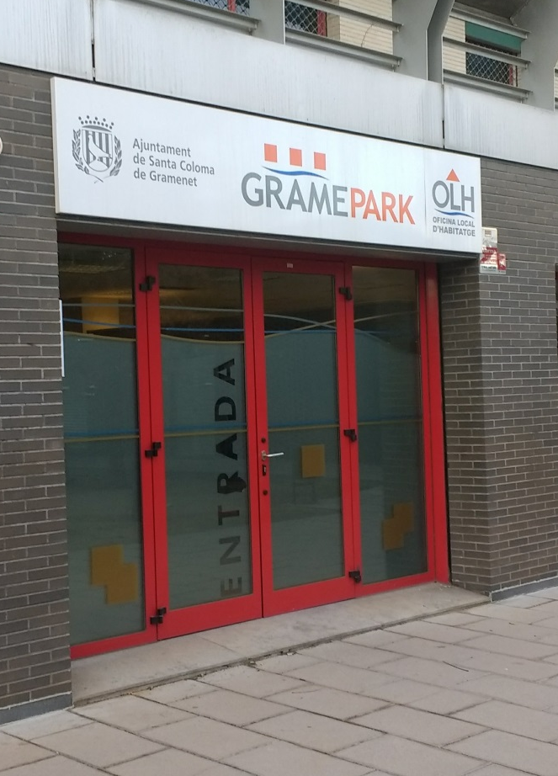


Actuacions | A. Prevenir i atendre la pèrdua de l’habitatge i l’emergència

Slide 21

Eixos i línies d’actuació
Prevenir i atendre la pèrdua de l’habitatge i l’emergència
  Atenció al risc de pèrdua de l’habitatge
  Atenció a la pèrdua de l’habitatge i facilitació de l’accés a un habitatge digne
  Atenció a la dificultat de pagament dels subministraments
Ampliar i gestionar el parc d’habitatge assequible i social
  Desenvolupament de planejament
  Promoció de nou habitatge assequible
  Adquisició i captació d’habitatge privat
  Gestió del parc assequible
3 actuacions
3 actuacions
4 actuacions
2 actuacions
Regenerar els barris
  Millora dels entorns vulnerables
  Millora del parc edificat
B1.1 Creació d’habitatge assequible en sòl consolidat
B2.1 Impuls a la promoció per part d’altres operadors en sòl municipal
B2.3 Promoció allotjaments per a grans, joves i dones
Acompanyar a les comunitats
  Suport a les comunitats
  Resolució de situacions conflictives
B3.2 Captació d’habitatges de gran tenidors
B4.2 Coordinació de la gestió del parc d’altres administracions
Incorporar la perspectiva de gènere

Slide 22
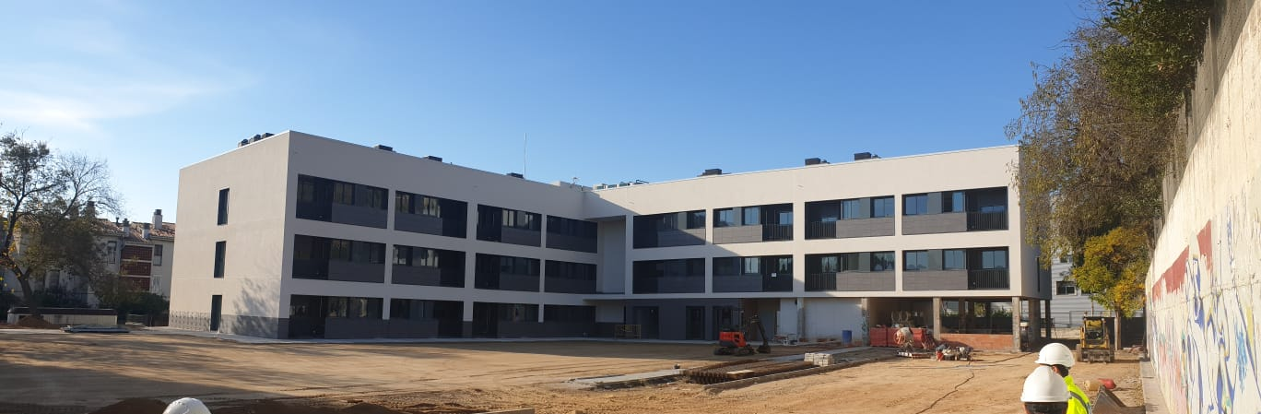
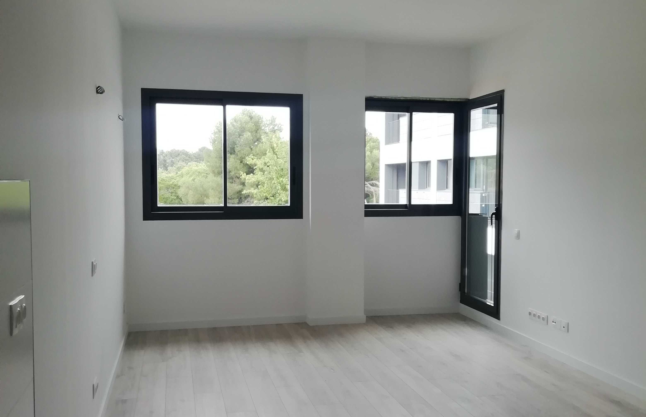
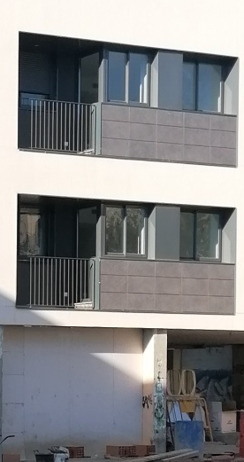
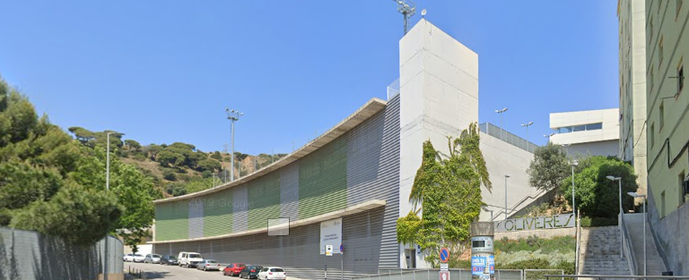
Actuacions | B. Ampliar i gestionar el parc d’habitatge assequible i social
Alguns dels casos en marxa...
Habitatges Dotacionals per a Gent Gran a Miguel Hernández
Habitatges Dotacionals per a Joves a Complex Oliveres

Slide 23
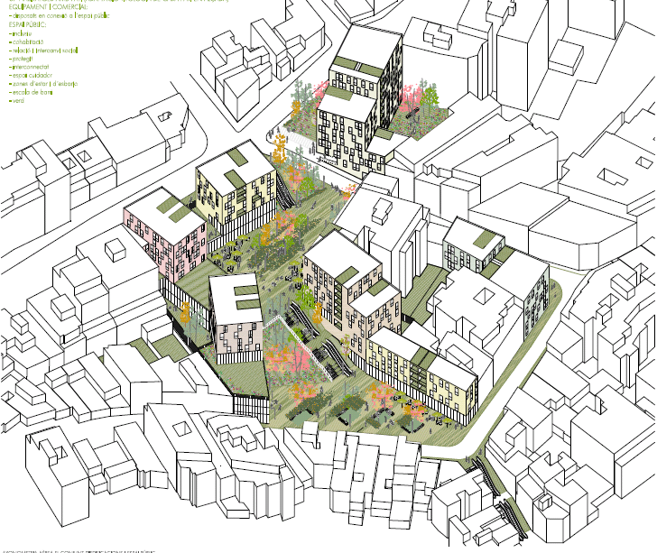
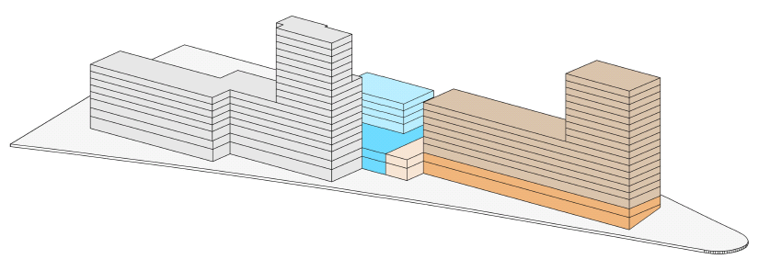
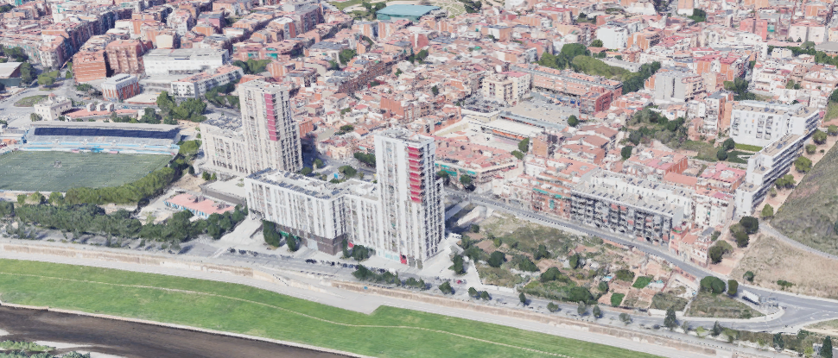
Actuacions | B. Ampliar i gestionar el parc d’habitatge assequible i social
Alguns dels casos en marxa...
Habitatges de lloguer Front Fluvial III - IMPSOL
Habitatges de compra i lloguer Sant Pasqual - IMPSOL

Slide 24
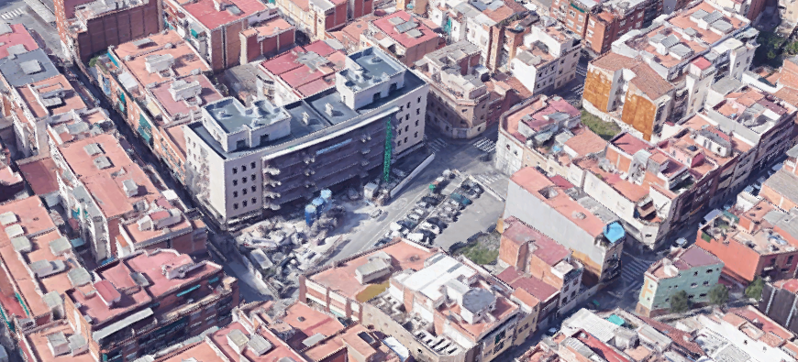
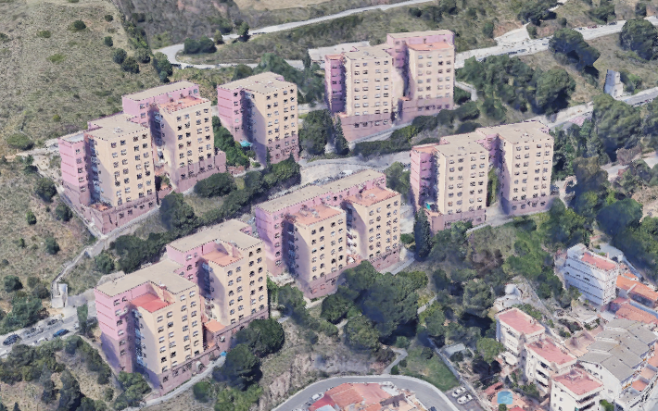
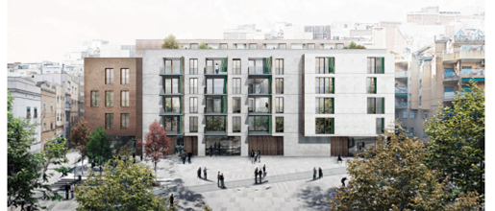
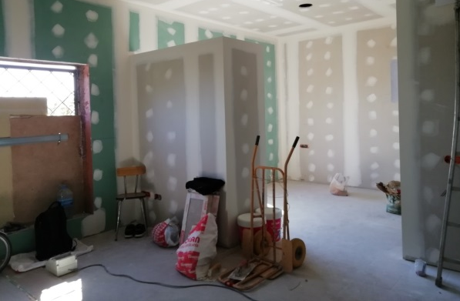
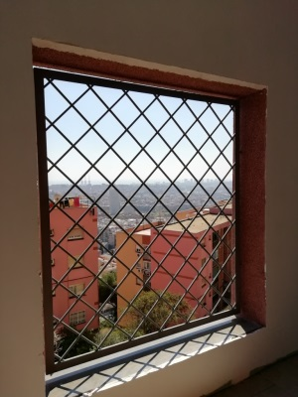
Actuacions | B. Ampliar i gestionar el parc d’habitatge assequible i social
Alguns dels casos en marxa...
Habitatges de compra Alfonso Comín – Llar Unió Catalonia
Reconversió de locals en habitatges
Habitatges de lloguer a Alfonso Comín – Incasol

Slide 25
Eixos i línies d’actuació
Prevenir i atendre la pèrdua de l’habitatge i l’emergència
  Atenció al risc de pèrdua de l’habitatge
  Atenció a la pèrdua de l’habitatge i facilitació de l’accés a un habitatge digne
  Atenció a la dificultat de pagament dels subministraments
Ampliar i gestionar el parc d’habitatge assequible i social
  Desenvolupament de planejament
  Promoció de nou habitatge assequible
  Adquisició i captació d’habitatge privat
  Gestió del parc assequible
Regenerar els barris
  Millora dels entorns vulnerables
  Millora del parc edificat
2 actuacions
5 actuacions
Acompanyar a les comunitats
  Suport a les comunitats
  Resolució de situacions conflictives
C1.1 Impuls de les Àrees de Conservació i Rehabilitació: Renovem els Barris
C2.2 Suport en la gestió dels ajuts a la rehabilitació
C2.3 Promoció de la millora de l’accessibilitat, habitabilitat i sostenibilitat
Incorporar la perspectiva de gènere

Slide 26
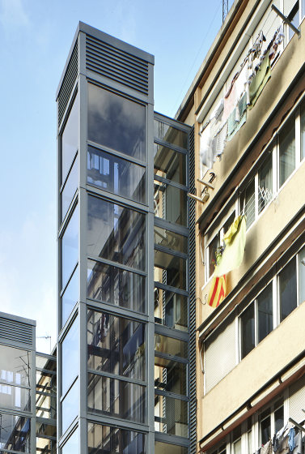
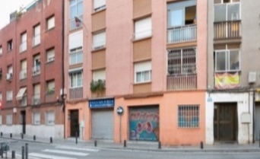
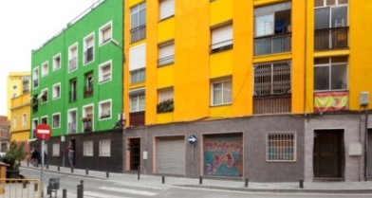
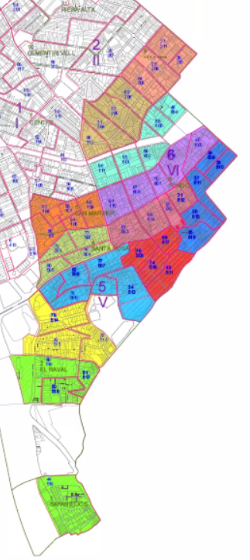
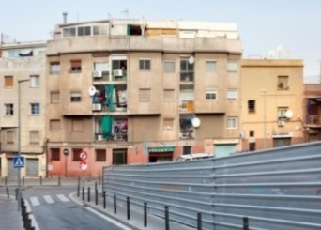
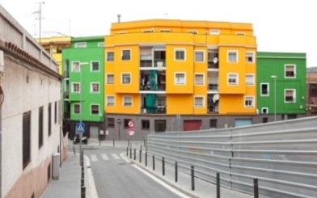
Actuacions | C. Regenerar els barris
RENOVEM ELS BARRIS

Slide 27
Eixos i línies d’actuació
Prevenir i atendre la pèrdua de l’habitatge i l’emergència
  Atenció al risc de pèrdua de l’habitatge
  Atenció a la pèrdua de l’habitatge i facilitació de l’accés a un habitatge digne
  Atenció a la dificultat de pagament dels subministraments
Ampliar i gestionar el parc d’habitatge assequible i social
  Desenvolupament de planejament
  Promoció de nou habitatge assequible
  Adquisició i captació d’habitatge privat
  Gestió del parc assequible
D1.1 Acompanyament i assessorament comunitari
Regenerar els barris
  Millora dels entorns vulnerables
  Millora del parc edificat
D2.1 Sanció als habitatges en mal estat
D2.2 Actuació coordinada vinculada a les ocupacions
Acompanyar a les comunitats
  Suport a les comunitats
  Resolució de situacions conflictives
2 actuacions
2 actuacions
Incorporar la perspectiva de gènere

Slide 28
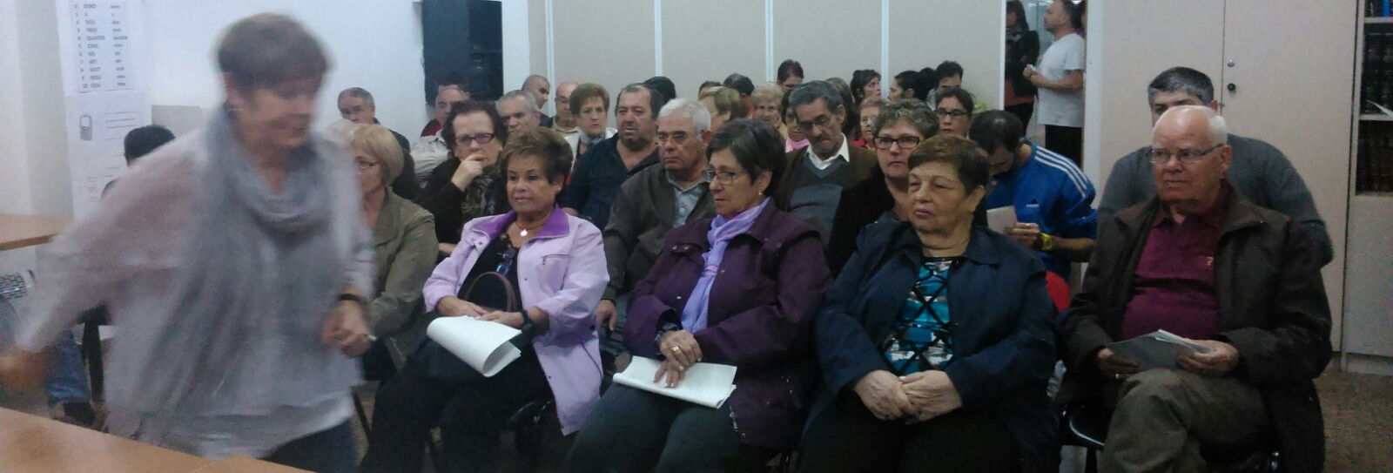
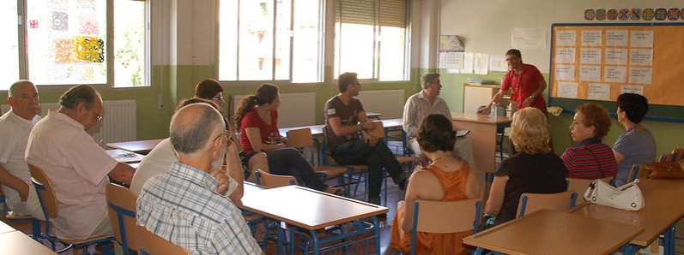
Actuacions | D. Acompanyar a les comunitats

Slide 29
Eixos i línies d’actuació
Prevenir i atendre la pèrdua de l’habitatge i l’emergència
  Atenció al risc de pèrdua de l’habitatge
  Atenció a la pèrdua de l’habitatge i facilitació de l’accés a un habitatge digne
  Atenció a la dificultat de pagament dels subministraments
Ampliar i gestionar el parc d’habitatge assequible i social
  Desenvolupament de planejament
  Promoció de nou habitatge assequible
  Adquisició i captació d’habitatge privat
  Gestió del parc assequible
E1.1 Actuació coordinada vinculada a les ocupacions
Regenerar els barris
  Millora dels entorns vulnerables
  Millora del parc edificat
A1.2 Acció conjunta per l’abordatge de les violències masclistes (CIRD)
A2.4 Creació d'allotjaments temporals compartits a la CIBA
Acompanyar a les comunitats
  Suport a les comunitats
  Resolució de situacions conflictives
B2.3 Promoció d’allotjament dotacionals per a gent gran, joves i dones en processos de recuperació de situacions de violència masclista
Incorporar la perspectiva de gènere
1 actuació transversal

Slide 30

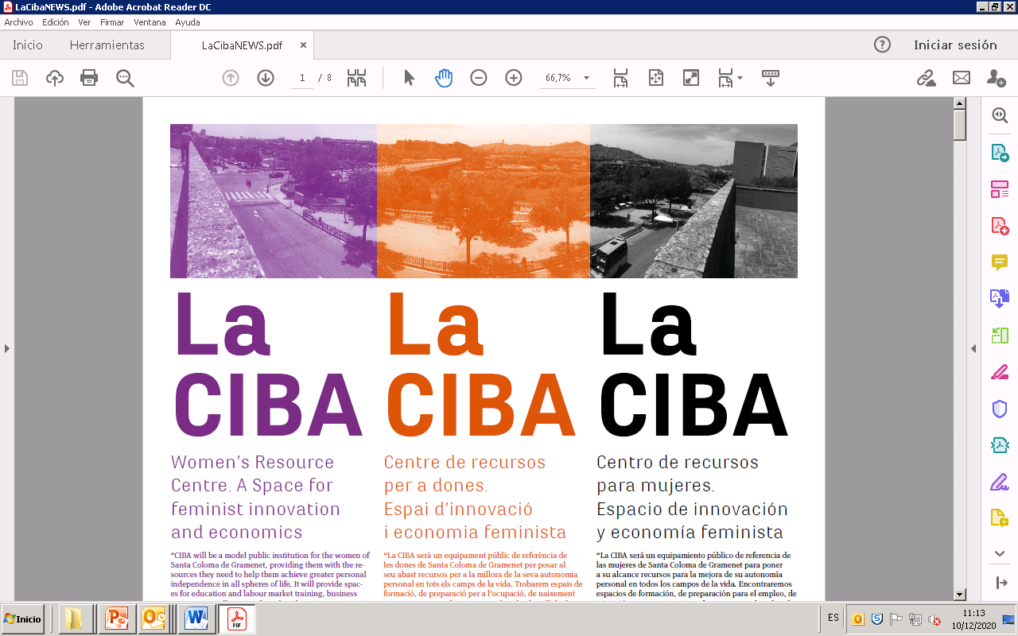
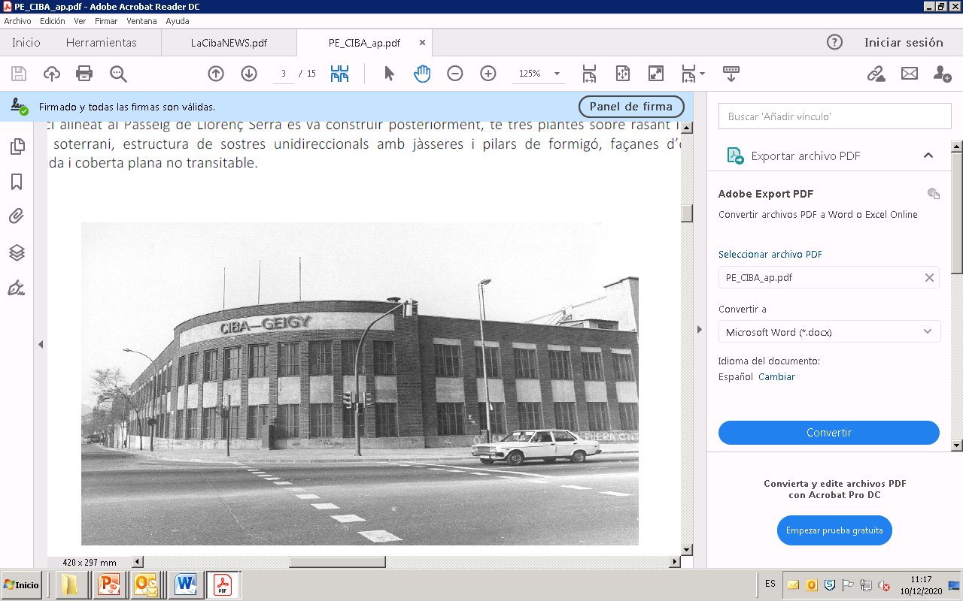
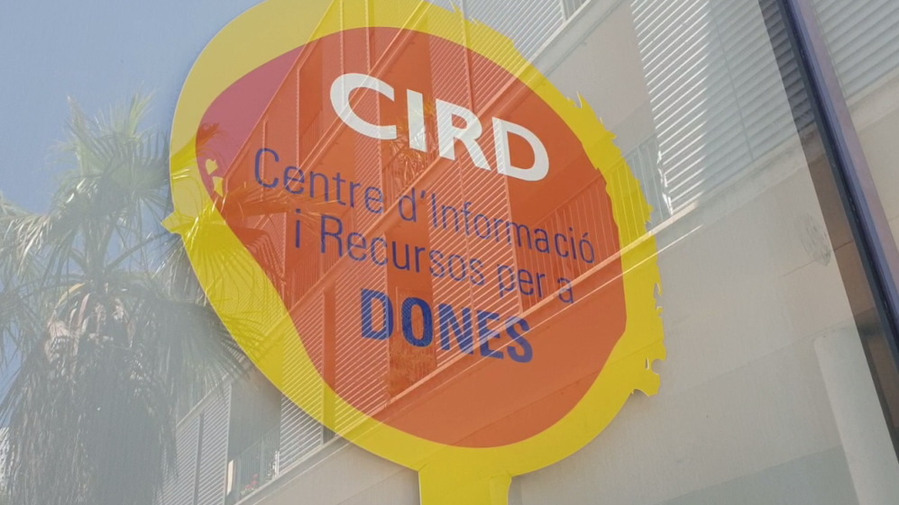
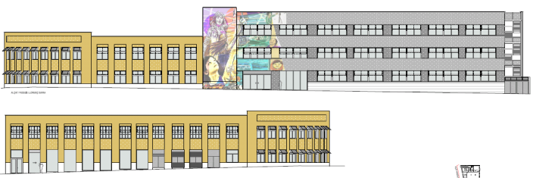
Actuacions | E. Incorporar la perspectiva de gènere

Slide 31



Objectius 2027 | A. Prevenir i atendre la pèrdua de l’habitatge i l’emergència
A. PREVENIR I ATENDRE LA PÈRDUA DE L’HABITATGE I L’EMERGÈNCIA
2.400 processos de mediació
3 M€ municipals, per donar suport al manteniment de l’habitatge
7.500 atencions vinculades a la pobresa energètica (pagaments + reducció consums)
1.800 ajuts vinculats a la pobresa energètica (pagaments + reducció consums)

Slide 32

Objectius 2027 | B. Ampliar i gestionar el parc d’habitatge assequible i social
B. AMPLIAR EL PARC D’HABITATGE ASSEQUIBLE I SOCIAL
417 Habitatges assequibles iniciats
120 Allotjaments dotacionals
300 habitatges privats transformats en assequibles.

Slide 33


Objectius 2027 | C. Regenerar els barris
D. Acompanyar a les comunitats
C. REGENERAR ELS BARRIS
18 M€ d’ajuts públics en Àrees de Conservació i Rehabilitació.
D. ACOMPANYAR A LES COMUNITATS
450 Comunitats acompanyades en la millora.
150 sancions per mal estat dels habitatges.

Slide 34
1 Situació de l’habitatge
2 Pla local d’Habitatge 2021- 2027
3 Procés de participació ciutadana

Slide 35


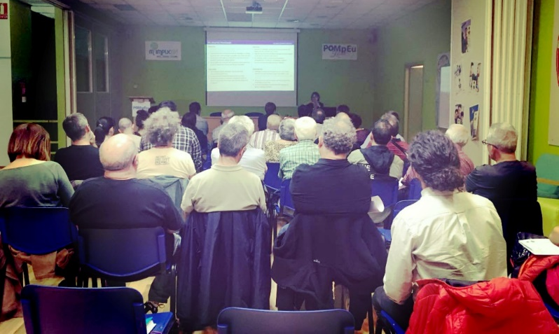
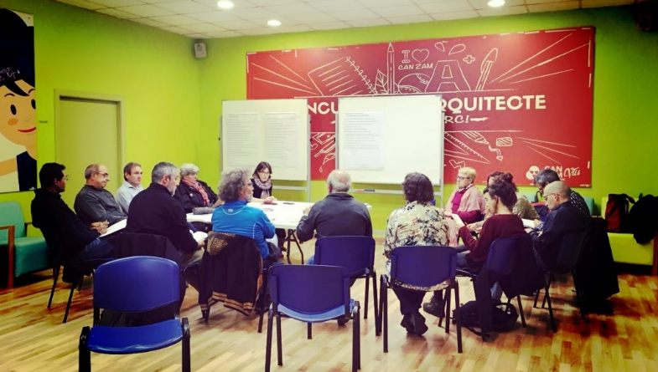
Accions desenvolupades
Enquesta
Tallers ciutadans
Sessió 1. Diagnosi
24 octubre 2018, assistència 25 persones
Sessió 2. Priorització d’actuacions
31 octubre 2018, assistència 15 persones
Desenvolupada entre
30 d’octubre i 20 de novembre
Assistència: 342 persones

Slide 36

Resultats del procés de participació
ACTUACIONS INICIALS
A. Prevenir i atendre la pèrdua de l’habitatge i l’exclusió residencial
A1.1 Coordinació amb els jutjats
A1.3 Mediació amb la propietat
A1.4 Suport al pagament de l'habitatge
A2.1 Acompanyament integral
A2.2 Ampliació dels recursos / habitatges d’emergència
A3.1 Suport al pagament de subministraments
A3.2 Reducció de consums
Millora de l’eficiència energètica
llegenda
Actuacions aportades o modificades al procés de participació
Actuacions prioritzades al procés de participació
Actuacions incloses posteriorment al procés de participació

Slide 37

Resultats del procés de participació
ACTUACIONS RECOLLIDES AL PROCÉS DE PARTICIPACIÓ
A. Prevenir i atendre la pèrdua de l’habitatge i l’exclusió residencial
A1.1 Coordinació amb els jutjats
A1.3 Mediació amb la propietat
A1.4 Suport al pagament de l'habitatge
A2.1 Acompanyament integral
A2.2 Ampliació dels recursos / habitatges d’emergència
A2.3 Impuls d’un programa per compartir habitatge
A3.1 Suport al pagament de subministraments
A3.2 Reducció de consums
Millora de l’eficiència energètica
llegenda
Actuacions aportades o modificades al procés de participació
Actuacions prioritzades al procés de participació
Actuacions incloses posteriorment al procés de participació

Slide 38

Resultats del procés de participació
ACTUACIONS PRIORITZADES
A. Prevenir i atendre la pèrdua de l’habitatge i l’exclusió residencial
A1.1 Coordinació amb els jutjats
A1.3 Mediació amb la propietat
A1.4 Suport al pagament de l'habitatge
A2.1 Acompanyament integral
A2.2 Ampliació dels recursos / habitatges d’emergència
A2.3 Impuls d’un programa per compartir habitatge
A3.1 Suport al pagament de subministraments
A3.2 Reducció de consums i millora de l’eficiència energètica
llegenda
Actuacions aportades o modificades al procés de participació
Actuacions prioritzades al procés de participació
Actuacions incloses posteriorment al procés de participació

Slide 39

Resultats del procés de participació
ACTUACIONS INCLOSES POSTERIORMENT AL PROCÉS DE PARTICIPACIÓ
A. Prevenir i atendre la pèrdua de l’habitatge i l’exclusió residencial
A1.1 Coordinació amb els jutjats
A1 2. Acció conjunta amb els serveis especialitzats d’abordatge de les violències masclistes (CIRD)
A1.3 Mediació amb la propietat
A1.4 Suport al pagament de l'habitatge
A2.1 Acompanyament integral
A2.2 Ampliació dels recursos / habitatges d’emergència
A2.3 Impuls d’un programa per compartir habitatge
A2.4 Creació d’allotjaments temporals compartits a la CIBA
A3.1 Suport al pagament de subministraments
A3.2 Reducció de consums i millora de l’eficiència energètica
llegenda
Actuacions aportades o modificades al procés de participació
Actuacions prioritzades al procés de participació
Actuacions incloses posteriorment al procés de participació

Slide 40
Resultats del procés de participació
ACTUACIONS INICIALS
B. Ampliar el parc d’habitatge assequible i social
B1.1 Desenvolupament del planejament per poder disposar de terrenys per habitatge assequible
B1.2 Activació del registre de solars
B2.1 Impuls a la promoció municipal
B2.2 Impuls a la promoció per part d’altres operadors
B3.1 Adquisició habitatge amb destí al lloguer assequible
Impuls de la compra directa d’habitatges per part de l’Ajuntament
B3.2 Captació d’habitatges particulars
B3.2 Captació d’habitatges de grans tenidors
B4.1 Unificació i millora gestió del parc públic d’habitatge
llegenda
Actuacions aportades o modificades al procés de participació
Actuacions prioritzades al procés de participació
Actuacions incloses posteriorment al procés de participació

Slide 41
Resultats del procés de participació
ACTUACIONS RECOLLIDES AL PROCÉS DE PARTICIPACIÓ
B. Ampliar el parc d’habitatge assequible i social
B1.1 Creació d'habitatge assequible en sòl urbà consolidat
B1.2 Activació del registre de solars
B2.1 Impuls a la promoció municipal
B2.2 Impuls a la promoció per part d’altres operadors
B2.3 Promoció d’allotjaments dotacionals per a grans, joves
B3.1 Adquisició habitatge amb destí al lloguer assequible
Impuls de la compra directa d’habitatges per part de l’Ajuntament
B3.2 Captació d’habitatges particulars
B3.2 Captació d’habitatges de grans tenidors
B3.4 Impuls de les cooperatives de lloguer
B4.1 Unificació i millora gestió del parc públic d’habitatge
llegenda
Actuacions aportades o modificades al procés de participació
Actuacions prioritzades al procés de participació
Actuacions incloses posteriorment al procés de participació

Slide 42
Resultats del procés de participació
ACTUACIONS PRIORITZADES
B. Ampliar el parc d’habitatge assequible i social
B1.1 Creació d'habitatge assequible en sòl urbà consolidat
B1.2 Activació del registre de solars
B2.1 Impuls a la promoció municipal
B2.2 Impuls a la promoció per part d’altres operadors
B2.3 Promoció d’allotjaments dotacionals per a grans, joves
B3.1 Adquisició habitatge amb destí al lloguer assequible
B3.2 Captació d’habitatges particulars
B3.2 Captació d’habitatges de grans tenidors
B3.4 Impuls de les cooperatives de lloguer
B4.1 Unificació i millora gestió del parc públic d’habitatge
llegenda
Actuacions aportades o modificades al procés de participació
Actuacions prioritzades al procés de participació
Actuacions incloses posteriorment al procés de participació

Slide 43
Resultats del procés de participació
ACTUACIONS INCLOSES POSTERIORMENT AL PROCÉS DE PARTICIPACIÓ
B. Ampliar el parc d’habitatge assequible i social
B1.1 Creació d'habitatge assequible en sòl urbà consolidat
B1.2 Activació del registre de solars
B1.3 Creació d’habitatge assequible i cooperatiu en zones de baixa densitat
B2.1 Impuls a la promoció municipal
B2.2 Impuls a la promoció per part d’altres operadors
B2.3 Promoció d’allotjaments dotacionals per a grans, joves i dones en processos recuperació violència masclista
B3.1 Adquisició habitatge amb destí al lloguer assequible
B3.2 Captació d’habitatges particulars
B3.2 Captació d’habitatges de grans tenidors
B3.4 Impuls de les cooperatives de lloguer
B4.1 Unificació i millora gestió del parc públic d’habitatge
llegenda
Actuacions aportades o modificades al procés de participació
Actuacions prioritzades al procés de participació
Actuacions incloses posteriorment al procés de participació

Slide 44
Resultats del procés de participació
ACTUACIONS INICIALS
C. Regenerar els barris i D. Acompanyar a les comunitats
C1.1 Mesures actives de rehabilitació d’edificis
C2.2 Suport en la gestió dels ajuts a la rehabilitació
C2.3 Promoció de la millora de l’accessibilitat, habitabilitat i sostenibilitat
D1.1 Acompanyament i assessorament comunitari
D2.1 Sanció als habitatges en mal estat
D2.2 Actuació coordinada vinculada a les ocupacions
llegenda
Actuacions aportades o modificades al procés de participació
Actuacions prioritzades al procés de participació
Actuacions incloses posteriorment al procés de participació

Slide 45
Resultats del procés de participació
ACTUACIONS RECOLLIDES AL PROCÉS DE PARTICIPACIÓ
C. Regenerar els barris i D. Acompanyar a les comunitats
C1.1 Mesures actives de rehabilitació d’edificis
C2.2 Suport en la gestió dels ajuts a la rehabilitació
C2.3 Promoció de la millora de l’accessibilitat, habitabilitat i sostenibilitat
C2.5 Impuls de la masoveria urbana
D1.1 Acompanyament i assessorament comunitari
D2.1 Sanció als habitatges en mal estat
D2.2 Actuació coordinada vinculada a les ocupacions
llegenda
Actuacions aportades o modificades al procés de participació
Actuacions prioritzades al procés de participació
Actuacions incloses posteriorment al procés de participació

Slide 46
Resultats del procés de participació
ACTUACIONS PRIORITZADES
C. Regenerar els barris i D. Acompanyar a les comunitats
C1.1 Impuls de les Àrees de Conservació i Rehabilitació: Renovem els Barris
C1.2 Finalització actuacions de l’ARRU
C2.2 Suport en la gestió dels ajuts a la rehabilitació
C2.3 Promoció de la millora de l’accessibilitat, habitabilitat i sostenibilitat
C2.5 Impuls de la masoveria urbana
D1.1 Acompanyament i assessorament comunitari
D2.1 Sanció als habitatges en mal estat
D2.2 Actuació coordinada vinculada a les ocupacions
llegenda
Actuacions aportades o modificades al procés de participació
Actuacions prioritzades al procés de participació
Actuacions incloses posteriorment al procés de participació

Slide 47
Resultats del procés de participació
ACTUACIONS INCLOSES POSTERIORMENT AL PROCÉS DE PARTICIPACIÓ
C. Regenerar els barris i D. Acompanyar a les comunitats
C1.1 Impuls de les Àrees de Conservació i Rehabilitació: Renovem els Barris
C1.2 Finalització actuacions de l’ARRU
C2.1 Sistematització d’indicadors per prioritzar la intervenció al parc residencial
C2.2 Suport en la gestió dels ajuts a la rehabilitació
C2.3 Promoció de la millora de l’accessibilitat, habitabilitat i sostenibilitat
C2.4 Avaluació millora del confort i la salut en habitatges rehabilitats
C2.5 Impuls de la masoveria urbana
D1.1 Acompanyament i assessorament comunitari
D1.2 Promoció d’un protocol per a la millora de les finques
D2.1 Sanció als habitatges en mal estat
D2.2 Actuació coordinada vinculada a les ocupacions
llegenda
Actuacions aportades o modificades al procés de participació
Actuacions prioritzades al procés de participació
Actuacions incloses posteriorment al procés de participació

Slide 48



Equip redactor

Slide 49
Torn obert de paraules

